Slide 1
A 2
6

Slide 2
План занятия
Что вы делали на каникулах?
Аудирование. Это для твое́й ма́тери? (PRC, 35)
Слушаем песню. «Если у вас нету тёти»
Пишем контрольную.
Говорим о еде.
Повторяем цифры.
Завершаем родительный падеж.

Slide 3
«Если у вас нету тёти» https://www.youtube.com/watch?v=plhuFzMDN-U
Благодаря фильму «Ирония судьбы, или С легким паром» Эльдара Рязанова музыкальную композицию «Если у вас нету тети» знают почти все совершеннолетние жители постсоветских стран. Но спросите у друзей и знакомых, кто написал всенародно любимый шлягер. Вряд ли многие дадут правильный ответ. Впрочем, стоит ли удивляться, если даже в титрах всенародно любимой мелодрамы автор произведения долгое время не был указан.

Slide 4
Ирония судьбы, или С лёгким паром!
«Иро́ния судьбы́, и́ли С лёгким па́ром!» — советский двухсерийный телевизионный фильм режиссёра Эльдара Рязанова, созданный в 1975 году и впервые показанный в СССР 1 января 1976 года в 17:45 по первой программе ЦТ.

Slide 5
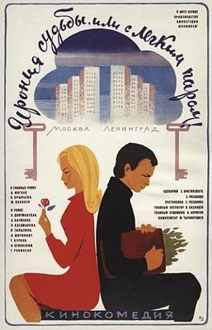

Slide 6
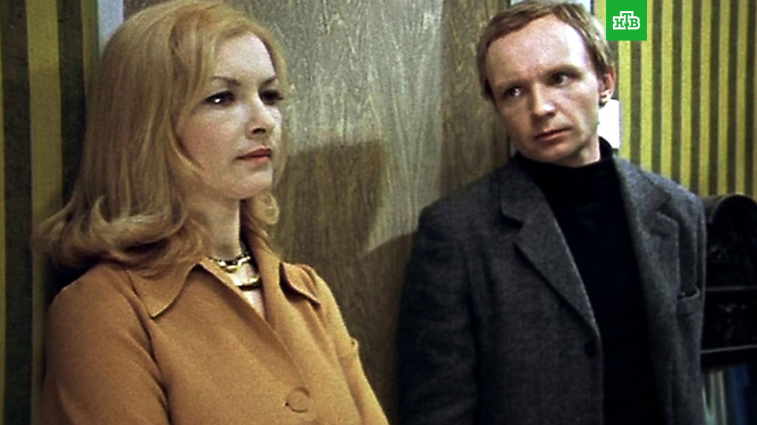

Slide 7
Сколько? Combien? Цифры. Chiffres

Slide 8
Mis à part quelques nuances, nous avons pris le chiffre des unités et nous avons ajouté la terminaison "надцать" "natsat'".
Attention : l'accent tonique se déplace sur le "а" de ..надцать sauf pour 11 et 14.
Il ne nous reste plus qu'à assembler les dizaines et les unités pour avoir les intermédiaires. Pour 62 par exemple, 60 "шестьдесят" "chistdissiat'" et 2 "два""dva"

Slide 9
Même composition pour les nombres supérieurs.

Slide 10
Сколько тебе лет? Quel âge as-tu?
Ско́лько тебе лет?Quel âge as-tu?
Ско́лько вам лет?Quel âge avez-vous?
Ско́лько ему́ лет?Quel âge a-t-il?
Ско́лько ей лет?Quel âge a-t-elle?
Мне два́дцать лет.J’ai 20 ans.
Ему́ оди́н год.Il a un an.
Ей два (три, четы́ре) го́да.Elle a deux (trois, quatre) ans.
Мне пять лет.J’ai 5 ans.
Тебе шесть лет.Tu as 6 ans.
Вам три́дцать оди́н год.Vous avez 31 ans.
Мне ско́ро три́дцать.Je vais bientôt avoir 30 ans.

Slide 11
traduction de ans (années) (cf syntaxe des numéraux)
1 (один) 21, 31,41,51,61,71,81,91,101 год
2, 3,4 22, 23,24,32,33,34,42,43,44,52,53,54,62,63,64…года
5, 6,7,8,9,10,11,12,13,14,15,16,17,18,19,20 лет
25à30, 35à40, 45à50, 55à60, 65à70, 75à80, 85à90, 95à100 лет

Slide 12
Datif des pronoms personels
Les pronoms personnels changent au datif:
я – мне ты – тебе́ он – ему́ / нему́* она – ей / ней* оно – ему́ / нему́* мы – нам вы – вам они – им / ним*

Slide 13
Сколько градусов? Combien de degrés fait-il?
Сколько градусов сегодня?
Сегодня 13 градусов.
Сколько градусов было вчера?
Вчера было 15 градусов.
Сколько градусов будет завтра?
Завтра будет 16 градусов?

Slide 14
Еда

Slide 15
Диалог «Магазин»
Сколько это стоит?
Я хочу…
Дайте мне, пожалуйста,….
А не могли бы вы дать мне….
Мне 5 штук.
Мне 1 упаковку.
Мне 2 бутылки.
Мне один стакан.
Мне 3 куска.
Вот.
Спасибо.
Пожалуйста.

Slide 16
LE GENITIF PLURIEL DES SUBSTANTIFS
Il y a trois désinences pour le génitif pluriel: ОВ (ЕВ/ ЁВ) pour les masculins durs, la désinence ø zéro (absence de désinence, pour les féminins en /-А/ et les neutres, la désinence ЕЙ pour les masculins en Ш et pour les masculins et féminins en Ь.
Pour faciliter l'étude de cette forme complexe qu'est le génitif pluriel, suivent deux tableaux des formes: -par type de déclinaison -par type de désinence

